Slide 1







Notes:
안녕하세요 저희 something to drink 조 발표를 맡게된 팀장 최진형이라고 합니다.
멀티캠퍼스에서 기본 수업을 마치고 작년 12월 19일부터 진행되어 약 30일 간의 개발 기간을 가지게 되었는데요, 저희는 소비자들의 방대한 상품 리뷰를 보기 쉽게 서비스하는 한눈에 쏙 리뷰 라는 주제로 프로젝트를 진행하게 되었습니다.
저희들 모두 프로그램은 처음이거나 익숙치 않아 곤란한 상황이 많았지만, 되려 그 문제를 극복하기 위해 많은 공부를 하게 된 것 같습니다.
그럼 something to drink 조 한눈에 쏙 리뷰 프로젝트 발표를 시작하겠습니다.

Slide 2





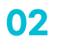



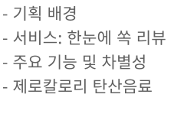
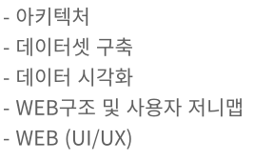
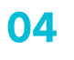



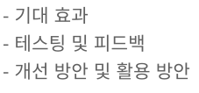
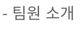
Notes:
먼저 목차에 대해 설명드리겠습니다.
목차는 크게 5가지로 나누었습니다.
먼저 프로젝트 소개에 대해 말씀드리면, 기획 배경을 비롯한 한눈에 쏙 리뷰에 대해 설명드릴 예정입니다.
다음으로 개발 과정에서는 아키텍쳐를 통해 저희 프로젝트의 전체 구조를 한 번에 보여드린 후, 전처리 과정부터 시각화까지의 과정을 준비해놓았습니다.
시연 영상에서는 프로젝트를 통해 제작한 저희 홈페이지의 기능 동작을 영상을 통해 보여드릴 예정이며, 마지막으로 발전 방향과 팀원 소개로 발표를 마무리할 예정입니다.
여기까지 목차 설명을 마치도록 하며 프로젝트 소개를 진행하도록 하겠습니다.

Slide 3



Notes:
프로젝트 소개 부분입니다.
이 부분에서는 기획 배경, 한눈에 쏙 리뷰가 무엇인지, 또 주요 기능 및 차별성은 어떤 것인지에 대해 설명드리고 제로칼로리 탄산음료의 리뷰를 분석하게 된 이유에 대해 설명드릴 예정입니다.
첫 번째로 기획 배경에 대해 설명드리겠습니다.

Slide 4



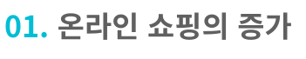
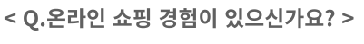
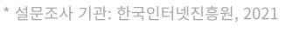
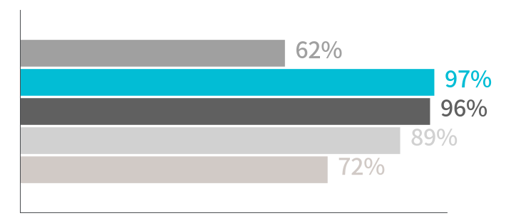
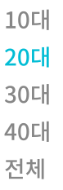
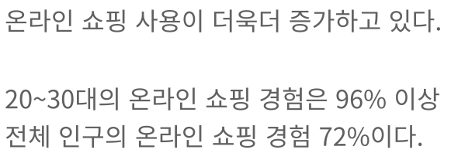
Notes:
먼저 저희가 리뷰에 대해 초점을 맞춘 이유에 대해 알려드리고자 합니다.
리뷰는 곧 온라인 쇼핑과 연결이 되므로, 저희는 먼저 온라인 쇼핑의 이용률에 대해 조사해보았습니다.
2021년 한국인터넷진흥원 발표에 의하면 전체 인구의 온라인 쇼핑 경험은 72%로 상당히 높은 수치를 기록하고 있으며 특히 20대 30대는 96% 이상으로 대다수가 온라인 쇼핑에 경험이 있다는 사실을 알 수 있었습니다.

Slide 5
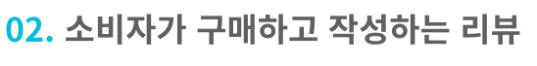

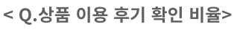
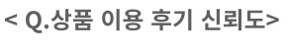
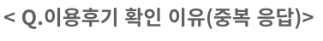
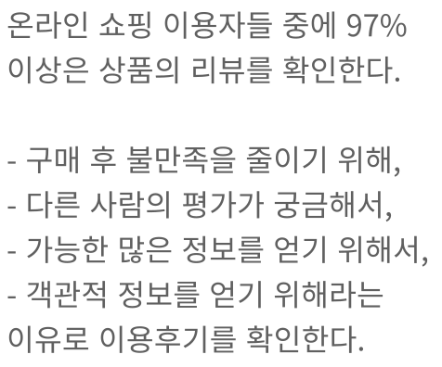
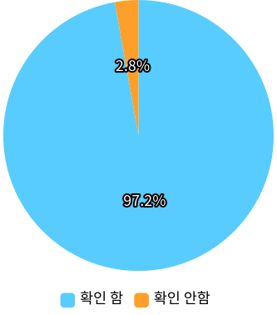
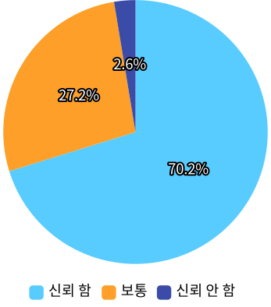
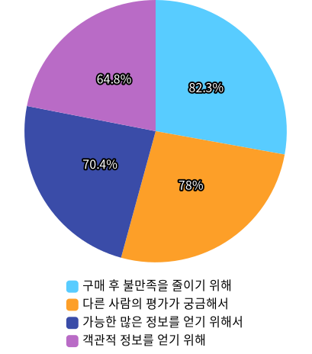
Notes:
그렇다면 사람들이 온라인 쇼핑을 리뷰를 얼마나 확인하는지에 대해 조사해본 결과 , 한국소비자연맹에서 발표한 결과에 따르면 온라인 쇼핑 이용자들 중 97% 이상이 리뷰를 확인하며 그 중 70%는 리뷰를 신뢰한다고 답하였습니다.
또한 리뷰를 확인하는 이유에서는 대체적으로 다른 사람들의 후기를 보기 위함이 컸습니다.
높은 온라인 쇼핑 경험 수치와 리뷰 확인률 결과를 토대로 저희는 온라인 쇼핑몰 리뷰와 관련된 서비스를 주제로 큰 틀을 정하게 되었습니다.

Slide 6
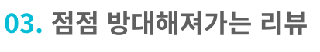
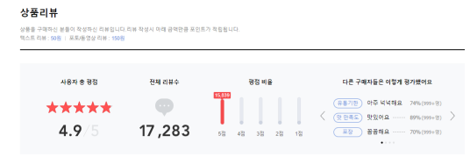
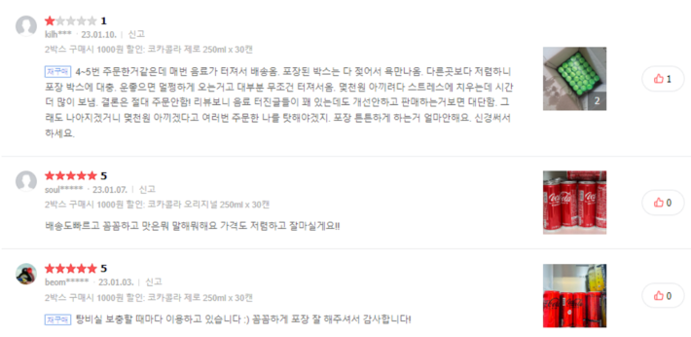
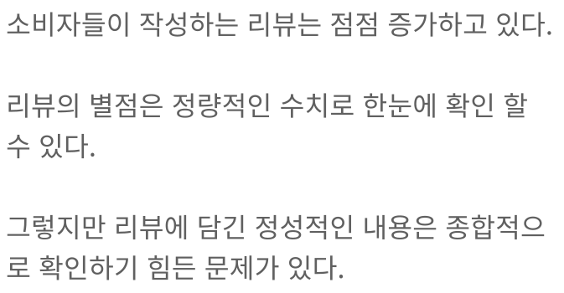
Notes:
온라인 쇼핑몰에 게재된 리뷰에는 몇가지 문제가 존재합니다.
바로 너무나도 방대한 리뷰의 양입니다.
리뷰는 리뷰를 다는 사람들의 주관적 견해를 토대로 작성하기 때문에 그 내용은 천차만별이며, 각 사람들마다 리뷰의 길이 또한 다르기 때문에 리뷰를 보고자 하는 사람의 입장에서 리뷰의 양이 많으면 많을수록 난해합니다.
즉 현재 온라인 쇼핑몰의 리뷰는 한눈에 확인하기에 어려움이 따르며 별점 방식으로 상품의 평가는 지레짐작이 가능하지만 이 또한 상품의 명확한 정보는 알 수 없다는 단점이 존재합니다.
그래서 이러한 단점을 보완하는 리뷰가 있다면 좋지않을까? 란 생각에서 저희는 다음과 같은 서비스를 기획하게 되었습니다.

Slide 7



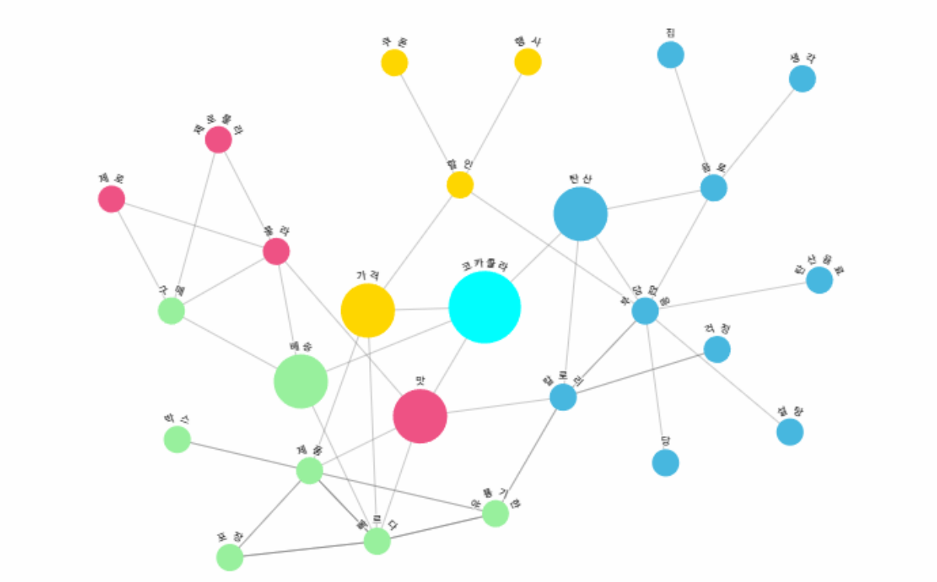





Notes:
한눈에 쏙 리뷰!
한눈에 쏙 리뷰란, 텍스트 네트워크 분석을 통해 자료를 시각화하여 사용자가 수많은 리뷰를 읽는 번거로움 없이도 구매자 의견을 한눈에 파악할 수 있는 서비스입니다.
여기서 텍스트 네트워크에 대해 설명드리자면 텍스트 네트워크는 언어로 구성된 텍스트에 내재된 키워드를 추출하고 네트워크 분석을 통해서 키워드 간 형성되는 의미적 관계의 속성을 파악하기 위한 분석 방법이며 그 결과를 단적으로 보여주는 예시가 현재 여러분들께서 보고계시는 화면의 그래프라고 할 수 있겠습니다.

Slide 8





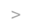


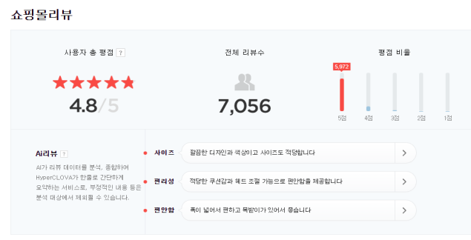
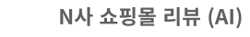

Notes:
그렇다면 기존에 존재하는 리뷰 서비스와는 어떤 차별점이 있는지 알아보겠습니다.
화면을 보시면 여러분들 모두가 아시는 N사의 리뷰 서비스의 특징을 나열한 모습을 확인 할 수 있습니다.
오른쪽 상단은 기본적으로 제공되는 리뷰페이지의 상황이며 오른쪽 하단 부분은 하이퍼클로바 기능을 통해 AI가 리뷰를 한 줄로 요약하여 보여주고 있습니다.
두 기능 모두 뛰어난 리뷰 분석 서비스지만 아쉬운 점이라면 리뷰의 단적인 면만 보여질 뿐, 주요 키워드를 확인할 수 없다는 단점 또한 존재합니다.
그렇다면 한눈에 쏙 리뷰와는 어떤 차이점이 있을지 의문이 드실텐데요, 해서 다음 저희 한눈에 쏙 리뷰와의 차이를 보시겠습니다.

Slide 9



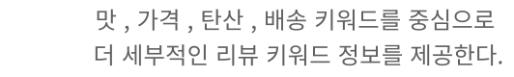

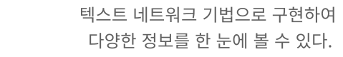
Notes:
첫 번째로 전체 상품 리뷰의 주요 키워드를 제공합니다.
두 번째로 4가지 키워들 중심으로 더 세부적인 리뷰 키워드 정보를 제공하며
마지막으로 위 정보를 텍스트 네트워크 기법으로 구현하여 다양한 정보를 한 눈에 보여질 수 있도록 합니다.
여기까지, 위 세가지의 차별성을 기반으로 저희는 한눈에 쏙 리뷰 서비스를 사용자들에게 제공할 예정입니다.

Slide 10



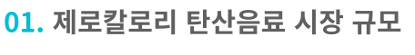

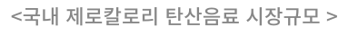
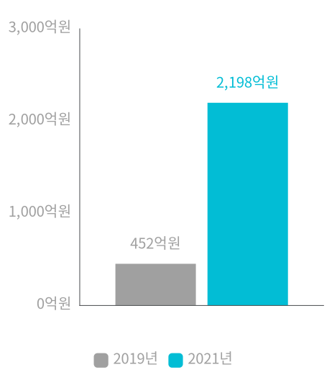



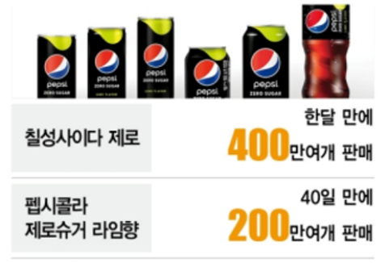
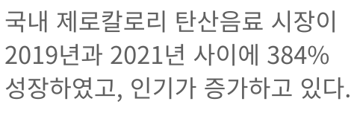
Notes:
그렇다면 어떤 상품의 리뷰를 한눈에 보여주는 것이 좋을까요?
저희는 제로칼로리 탄산음료에 초점을 맞추었습니다.
그 이유는 제로칼로리 탄산음료의 시장 규모가 어마어마하게 증가하고 있기 때문입니다.
중앙일보의 보도에 따르면 국내 제로 칼로리 탄산음료의 시장이 무려 384%나 증가하였고, 21년 1월 롯데의 발표에 따르면 한달간 칠성사이다 제로는 400만여개, 펩시제로 슈거 라임향은 200만여개가 판매되었다고 합니다.
이러한 통계에 따르면 현재 제로 칼로리 탄산 음료는 정말 많은 사랑을 받고있으며 그 인기는 점차 증가할 것으로 예상된다는 사실을 알 수 있습니다.

Slide 11
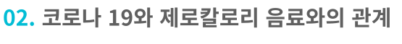

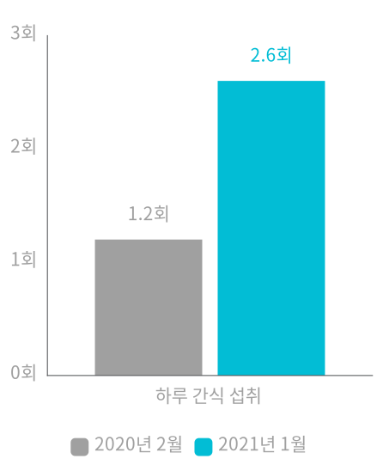
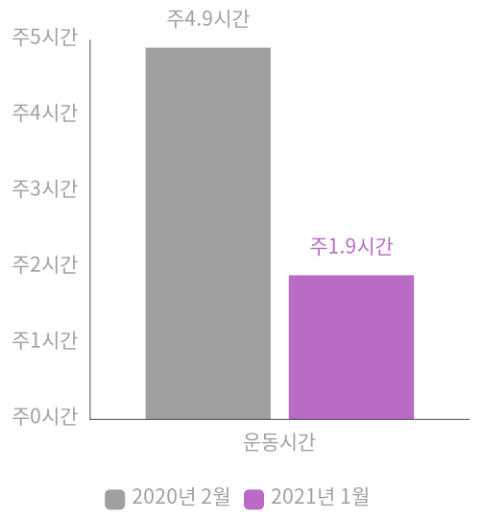


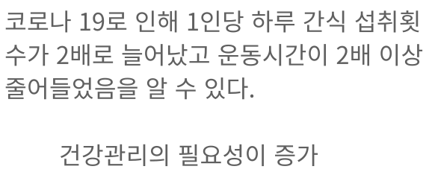

Notes:
그렇다면 왜 제로칼로리 탄산 음료의 인기는 계속해서 증가하는 것인지에 대해 그 원인 또한 알아보았습니다.
제로칼로리 탄산음료는 코로나 시기에 급증하였습니다.
알바콜에서 발표한 코로나 발병 시기 동안 1인당 하루 간식 섭취률과 운동시간량에 따르면 1인당 하루 간식 섭취량은 무려 2배가 증가하였고, 반대로 운동시간은 2배 넘게 줄어들었음을 알 수 있습니다.
즉, 사람들이 코로나라는 대규모 전염병 확산에 따라 외부활동이 크게 줄어들고 되려 간식 섭취량은 증가하여 건강 관리의 중요성이 부각되었다고 결론을 내릴 수 있겠습니다.

Slide 12


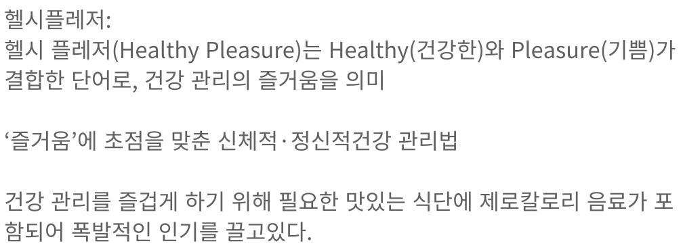
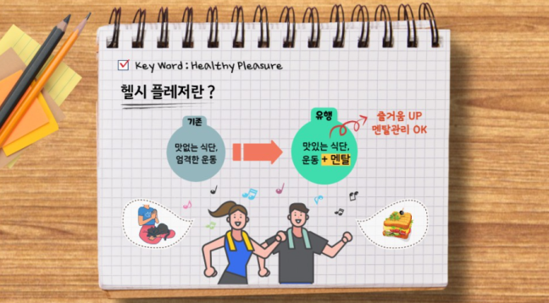
Notes:
앞서 말씀드린 상황으로 인하여 새로운 키워드가 떠오르게 되었는데, 바로 헬시플레저라는 키워드입니다.
헬시플레저란 건강을 뜻하는 헬시와 기쁨을 뜻하는 플레져가 결합하여 만들어진 단어로 건강 관리의 즐거움을 의미합니다.
즉 헬시플레저는 즐거움에 초점을 맞춘 건강 관리법이라고 할 수 있겠습니다.
결과적으로 코로나19 장기화로 인하여 건강 관리에 대한 관심이 높아진 만큼 헬시플레저 또한 자연스럽게 관심이 높아졌고 즐거운 건강 관리가 주요인 만큼 기존의 탄산음료를 칼로리 걱정 없이 먹을 수 있는 제로칼로리 음료가 폭발적인 인기를 끌게 되었다는 사실을 알 수 있었습니다.

Slide 13



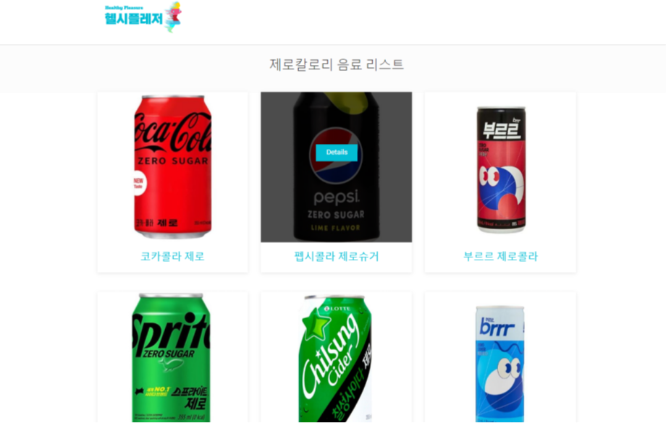



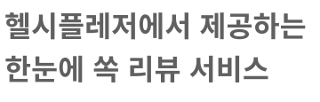
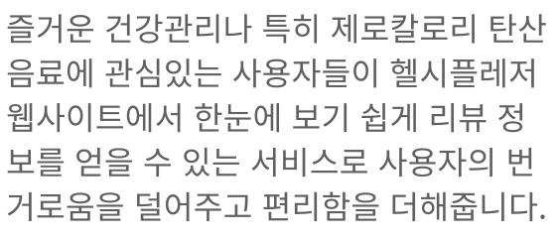
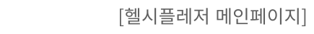
Notes:
마지막으로 저희 프로젝트 주제에 대해 정리해드리자면, 한눈에 쏙 리뷰 프로젝트란, 제로칼로리 탄산음료 상품의 실구매자들이 작성한 리뷰를 분석하여 키워드들을 추출하고, 네트워크 분석을 통해 키워드간 의미적 관계에 속성을 한눈에 보기 쉽게 리뷰 정보를 얻을 수 있는 서비스 라고 할 수 있겠습니다.

Slide 14

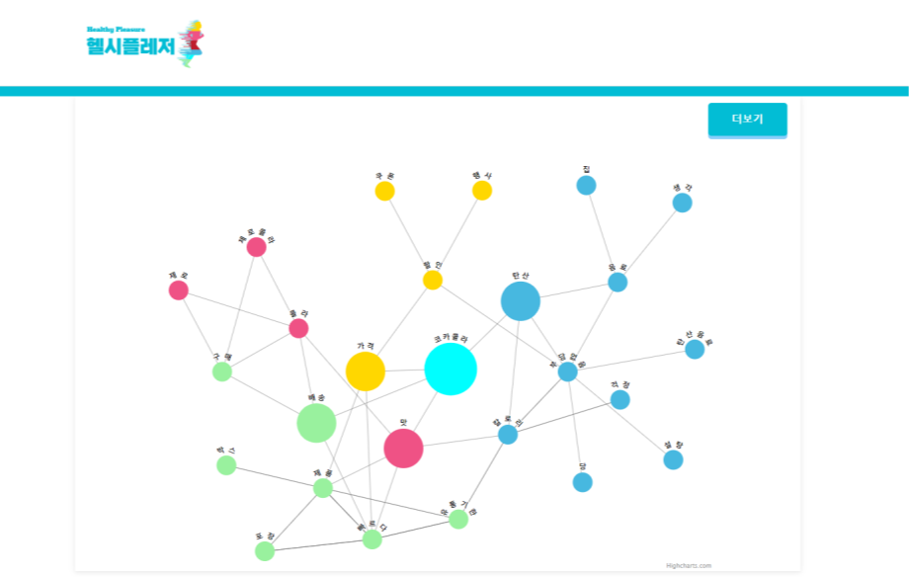

Notes:
이로써 프로젝트 소개부분을 마치며 다음으로는 프로젝트 개발 과정에 대해 설명드리겠습니다.
프로젝트 개발과정 부분에서는 먼저 저희 프로젝트의 전체 과정을 알아볼 수 있는 간단한 아키텍처에 대해 보여드린 후, 아키텍처의 순서에 맞추어 시각화 과정까지 설명드릴 예정입니다.
그럼 개발과정의 아키텍처 부분을 먼저 보시도록 하겠습니다.

Slide 15



Slide 16
















































Notes:
현재 보시고계신 화면은 저희 한눈에 쏙 리뷰 프로젝트의 아키텍처입니다.
아키텍처의 구조는 간단하며, 크게 4가지로 구분되어져 있습니다.
구조는 데이터수집, 데이터가공, 데이터시각화, WEB 순서로 이루어져있으며 바탕이 된 프로그램 언어는 PYTHON입니다.
아키텍처의 내부 구조에 대해 간략히 설명드리자면 데이터 수집은 뷰티플숲과 셀리니움을 사용하여 각 쇼핑몰의 리뷰들을 크롤링 기법으로 수집하였습니다.
데이터 가공 부분에서는 크롤링 기법으로 수집한 리뷰들을 KoNLPy의 형태소 분석 기능을 사용하여 자연어를 처리한 후, 시각화를 할 수 있도록 데이터를 가공하였습니다.
다음으로 데이터 시각화에서는 텍스트 네트워크 기법을 하이차트 그래프로 표현하였습니다.
마지막으로는 쟝고를 통해 홈페이지를 구성하여 서비스를 제공하였습니다.
여기까지 저희 프로젝트의 구조를 간략히 설명드리며, 데이터셋 구축 부분에 대해 설명드리도록 하겠습니다.

Slide 17


















Notes:
데이터셋 구축 부분은 데이터크롤링, 특수문자 제거, 사전처리후 형태소 분석, 백터라이제이션 총 4가지 구조로 나누어져 있습니다.
먼저 데이터크롤링 부분입니다.
데이터크롤링은 네이버쇼핑 다나와 쿠팡 쇼핑몰 사이트의 제로칼로리음료 리뷰들을 크롤링하고 이를 엑셀로 저장하기까지의 과정을 담고있습니다.
저희는 25만 개의 리뷰 글들을 수집하였으며 이 중 각 제품당 1만 개 씩으로 제한하여 총 15만 개의 리뷰 데이터를 실사용 데이터로 분류하였습니다.

Slide 18


Notes:
특수문자 제거 부분에서는 수집한 15만 개의 리뷰 데이터들을 형태소 분석이 가능하도록 가공하기 위해 한글을 제외한 특수문자, 문자열 등을 제거하는 과정을 담고있습니다.

Slide 19














Notes:
세번째로 사전 처리 후 형태소 분석 부분입니다.
사전처리는 형태소 분석에서 정말 중요한 부분입니다.
그 이유는 형태소 분석기가 단어를 분류하는 데에 있어 바탕이 되는 데이터가 내장된 사전 데이터이며, 상품 리뷰 데이터에는 신규 등록 단어나 은어, 상품 이름도 많은 만큼 형태소 분석기 사전에 데이터를 수정 및 추가 작업을 하지 않으면 형태소 분석이 불가능하기 때문입니다.
저희는 형태소 분석으로 카카오에서 개발한 Khaiii를 먼저 사용하였습니다만, 앞서 말씀드린 사전 처리 과정에서 Khaiii의 사전 처리 방법에 대한 정보가 충분하지 않아 어려움을 느껴 저희는 대신 KoNLPy의 okt 형태소 분석기를 사용하게 되었습니다.

Slide 20


















Notes:
사전 처리 내용에 대해 간단히 보여드리자면 왼쪽에 표처럼 각 해당 이름으로 분류되어있는 텍스트 파일에 필요한 품사들을 추가 및 수정하고, 필요없는 품사들은 불용어 처리 즉 제거하는 방식으로 사전 처리 과정을 거치게 되었습니다.
그럼 사전 처리 전과 후 과정을 다음 화면에서 보시도록 하겠습니다.

Slide 21


Notes:
현재 보시는 바와 같이, 품사별로 단어들이 분리가 되었으며, 몇몇 품사들은 원형의 형태를 띄고 있는 사실을 알 수 있습니다.
배송빠르고 맛있어요 혼합에 맛있는 블루베리 맛이 없어서 그건 좀 아쉬워요 문장이
배송 빠르다 맛있다 혼합 에 맛있다 등으로 분류가 되어있습니다.
이렇게 정돈된 데이터들은 모은 후 다음으로 벡터라이제이션 과정을 거치게 됩니다.

Slide 22







Notes:
데이터셋 구축 마지막 과정인 벡터라이제이션 부분입니다.
저희는 3가지 종류의 그래프를 만들었습니다.
첫 번째는 python의 네트워크엑스를 바탕으로 제작한 그래프이며, 두 번째와 세 번째는 하이차트를 바탕으로 제작한 그래프입니다.
먼저 네트워크엑스를 바탕으로 제작한 그래프의 데이터 가공 과정입니다.
형태소 분석이 끝난 데이터들을 모아 각 단어들의 개수를 확인하고, 빈도수 가 높은 상위 50개의 단어들을 바탕으로 50x50의 동시 출현 빈도수 데이터 프레임을 제작하였습니다.
동시출현 빈도수의 예시로 현재 보시고 계신 그래프의 칼럼이 애플 인덱스가 맛인 프레임의 696은 두 애플과 맛이 696번이나 전체 리뷰에서 함께 등장했다는 뜻으로 해석이 가능합니다.

Slide 23







Notes:
다음으로는 하이차트 바탕의 두 번째 그래프입니다.
형태소 분석이 끝난 데이터들을 모아 각 상품마다 반드시 출현하는 단어 리스트를 모으고, 해당 리스트 중 상위 4개 항목을 뽑아 중간 분류 단어로 정합니다.
그 다음으로, 상위 4개 항목의 단어들, 맛 배송 가격 탄산을 부모로서 동시출현하는 단어 집합과 그 단어 집합의 하위 집합을 모아 데이터를 가공하였습니다.
현재 오른쪽 하단 부의 트리구조 그래프를 보시면 크게 맛 가격 탄산 배송 4가지로 분류가 되어있고, 하위 집단에서 계속 분류가 되어지며, 이 때 타 중간분류에서 내려온 하위 집단과 겹칠 수 있는 부분까지 설명이 되어져 있습니다.

Slide 24


Notes:
마지막으로는 하이차트 바탕의 세 번째 그래프입니다.
두 번째 그래프와 과정이 크게 다르지는 않으나, 맛 그래프, 가격 그래프, 탄산 그래프, 배송 그래프가 각각 그려져 맛이라는 상위 노드에서 하위 노드로 가격 탄산 배송이 등장할 수 있다는 차이가 존재합니다.
또한 오른쪽 하단의 트리구조를 보시는 바와 같이 세 번째 그래프는 하위노드들끼리 중복되어지는 부분이 없다는 차이점이 존재합니다.

Slide 25











Notes:
프로젝트 개발과정의 데이터 시각화 부분입니다.
왼쪽에 보고 계시는 그래프는 네트워크엑스 기반으로 제작한 그래프입니다.
시각화 데이터로서는 앞서 설명드린 첫번째 그래프의 데이터프레임을 사용하였으며, 각각의 노드 즉 단어들이 50개인 만큼 총 2500여개의 엣지 즉, 선이 생기게 되었습니다.
엣지의 굵기에 따라 연결강도 확인(다시 말하면 동시 출현 빈도수가)이 가능하다는 장점이 존재합니다만, 그래프가 너무 복잡하여 가시성이 낮고 무엇보다 웹 호환에 어려움이 존재하여 사용하지 않게 되었습니다.
오른쪽 그래프는 하이차트 기반으로 제작한 그래프입니다.
앞서 설명드린 두 번째 그래프이며 중간분류가 된 리스트형식의 데이터를 사용하였고 20~30개의 노드들을 동시 출현 빈도수가 높은 연결만 엣지, 선을 생성하였습니다.
특징으로는 웹호환이 가능하며 반응형 시각화로서 그래프가 깔끔하다는 장점이 있지만 하이차트 속성의 한계로 페이지를 여러개 생성하게 되었습니다.
이는 그래프의 노드 색상과도 관련이 있는데, 각 노드들의 색상 중 중복되어지는 부분에 있어서는 어떤 노드 즉 단어가 더 전체 리뷰에서 동시 출현 빈도 수가 높은지로 판단해 직접 색을 지정해주었기 때문입니다.
예를 들어 빨강으로 노드가 표현된 짜장면과 초록으로 노드가 표현된 짬뽕이 먹다라는 단어에 동시에 연결되어 있다면 짜장면 먹다 빈도수와 짬뽕 먹다 빈도수 중 더 빈도수 가 높은 색상을 칠해주는 것입니다.

Slide 26

































Notes:
다음은 저희가 구현한 WEB의 구조와 이에 따른 유저의 저니맵 입니다.
사용자들은 메인 페이지에 들어오면 상품 리스트를 볼 수 있습니다.
리스트를 통해 해당 상품의 페이지로 들어가면, 상품의 영양성분, 그래프 등의 상세 내용을 확인할 수 있습니다.
추가적으로 다른 제품을 찾으시는 분들은 상품 페이지의 하단부 제품 리스트를 통해 다른 제품으로 바로 이동할 수 있습니다.

Slide 27











Notes:
WEB
유저들이 웹사이트에 들어오면 가장 먼저 볼 메인페이지 입니다.

Slide 28







Notes:
하단부의 상품 리스트를 통해 상세 페이지로 이동합니다.

Slide 29






Notes:
상품페이지
리스트를 클릭하면 출력되는 상품 페이지 입니다. 제품 이미지, 감미료, 영양성분 등의 정보를 제공합니다.

Slide 30






Notes:
중단부에서는 리뷰 키워드로 만든 하이차트가 있습니다.

Slide 31




Notes:
추가적인 정보를 원할 경우 더보기를 통해 여러 주제를 중심으로 한 그래프를 확인할 수 있습니다.

Slide 32







Notes:
하단부에서는 상품의 사이트별 별점, 리뷰들을 확인할 수 있습니다.

Slide 33


Notes:
페이지의 가장 아래에서는 다른 제품들을 확인하고 그 제품 페이지로 이동할 수 있습니다.

Slide 34


Notes:
저희 헬시플레저 웹사이트의 시연 영상입니다

Slide 35


Slide 36


Notes:
저희 프로젝트의 발전 방향의 목차에서는 기대효과, 테스팅 및 피드백, 개선 방안 및 활용 방안에 대해 알려드리겠습니다.

Slide 37
















Notes:
한눈에 쏙 리뷰 서비스의 기대효과는
첫번째로 리뷰를 네트워크 분석으로 시각화하여 한눈에 보여주는 서비스가 유일합니다.
그래서 리뷰 데이터를 자체적으로 가지고 있는 쇼핑몰 사이트에서 이 한눈에 쏙 리뷰 서비스를 잘 활용한다면 정말 큰 비즈니스 인사이트가 도출 될 것으로 기대됩니다.
또한, 상품의 필요한 상세 정보도 제공하기 때문에 리뷰정보를 쉽게 얻어가는 것 뿐만 아니라
음료의 영양성분, 감미료 성분 정보를 제공받을 수 있어 상품의 정보를 노출시킬 수 있습니다
마지막으로 앞에서 말씀드렸듯이, 상품의 정보와 리뷰가 노출되기 때문에 자연스러운 홍보 효과를 불러오고
구매를 유도할 수 있어 마케팅에도 적극 활용될 수 있습니다.

Slide 38










Notes:
다음으로 저희의 만든 헬시플레저 웹사이트가 프로젝트의 목적을 만족하는지 혹은 개선할 부분이 있는지 알아보기 위해
주변 지인들에게 헬시플레저 웹을 테스트와 피드백을 부탁드렸습니다.
먼저 웹 테스팅 피드백 설문지를 만들어 저희 웹페이지랑 같이 공유드렸고 다음과 같은 피드백을 받았습니다.
보통이나 미흡으로 나온 항목들과 각각 남겨주신 개선 방안은 다음과 같습니다. 피드백을 참조해 수정하였고 현재 수정하기에 한계적인 것은 개선 방안에 작성해두었습니다.

Slide 39
























Notes:
개선 방안과 활용 방안입니다
국내 이커머스 시장의 쇼핑몰 사이트 쿠팡, 네이버쇼핑, 롯데온, 쓱과 같은 사이트는
자체적으로 리뷰 데이터를 보유하고, 다양한 상품군을 갖으며, 회원 데이터도 보유하고 있기 때문에
저희의 한눈에 쏙 리뷰 서비스 기능을 활용할 수 있다면 더 강력한 리뷰 시각화 서비스를 제공할 수 있고
쇼핑몰 플랫폼에서 보유하고 있는 다양한 상품군에도 적용할 수 있습니다.
뿐만 아니라 회원 사용자들의 정보를 바탕으로 맞춤형 추천 서비스 기능도 제공할 수 있을 것입니다.

Slide 40


Notes:
마지막 목차인 팀원 소개입니다

Slide 41

























Notes:
끝으로 저희 팀원의 역할과 느낀점을 소개해드리며 발표를 마치겠습니다
추가적으로 질문이 있으시면 해주시면 감사하겠습니다

Slide 42



